Slide 1
Parcial 3° corte
ESTRUCTURA DE DATOS
ANYI CAROLINA CASTAÑO RIAÑO
20241578135
GRUPO: 578-303

Slide 2
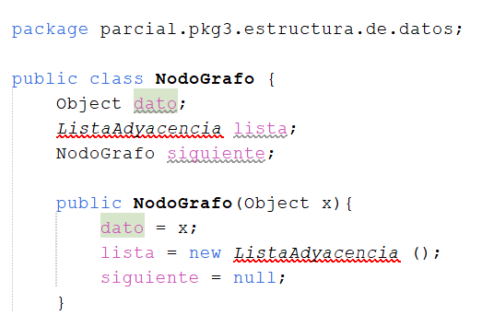
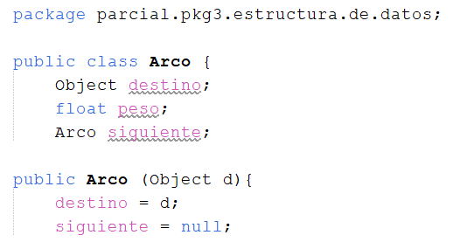
GRAFOS
Se realizara el grafo utilizando listas en el proceso.
Utilizaremos arcos como punteros para conectar de un nodo a otro.

Slide 3
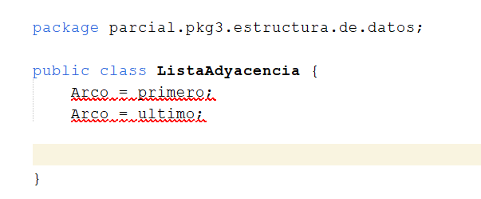
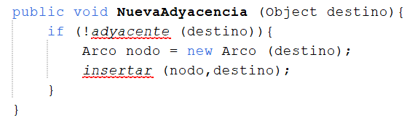
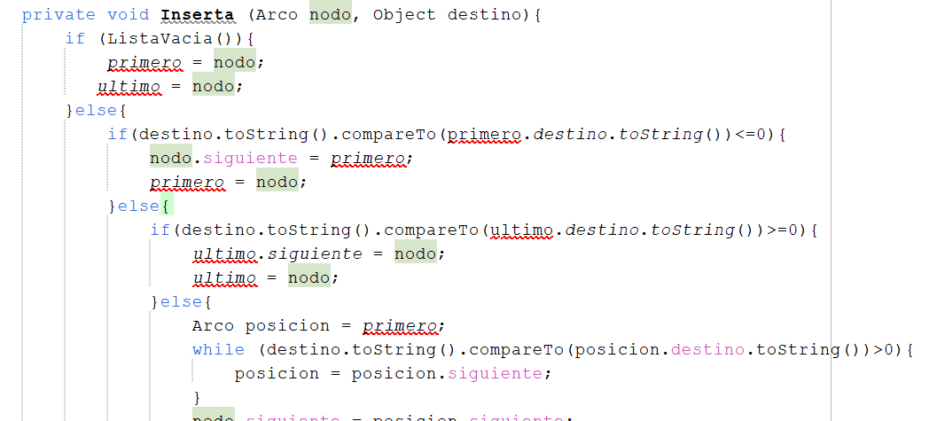
Estructura como una lista ordenada.
Una para ingresar a la lista de adyacencia los elementos en el nodo y otra por si el nodo tiene un peso.
Permite insertar al principio, en medio o al final.

Slide 4
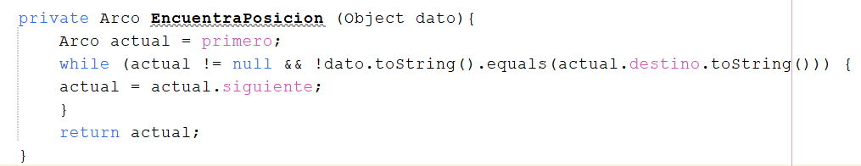
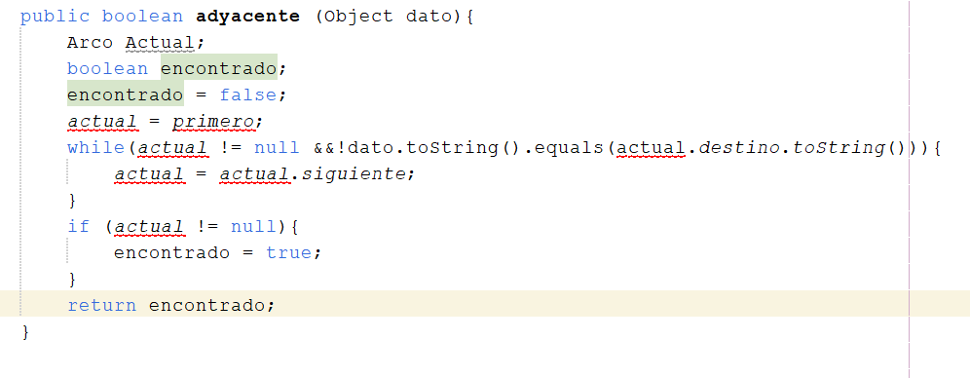
Encuentra una posición al inicio, al final y en medio de la lista.
Permite ingresar nuevas adyacencias siempre y cuando no estén ligadas una a otra.

